Slide 1
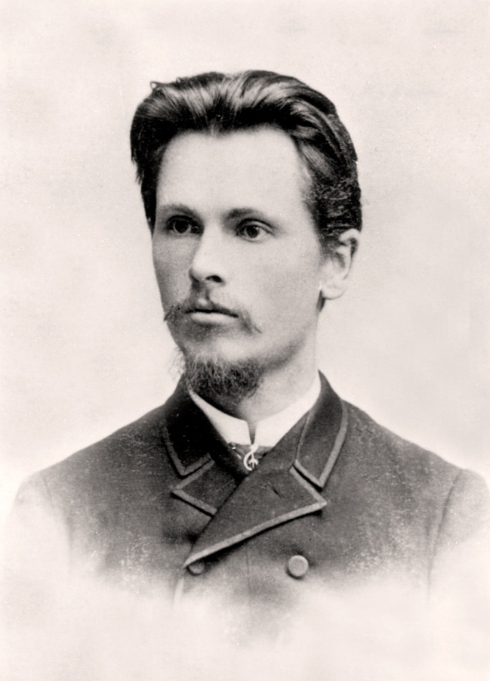
VINCAS KUDIRKA
IV klasė

Slide 2
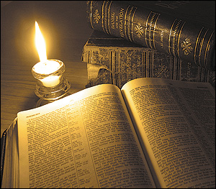
Kaip jį galime pavadinti?
Kritikas (literatūros)
Publicistas
Poetas
„Varpo” redaktorius
Lietuvos himno („Tautiškos giesmės”) autorius
Žmogus, kuris dirbo ne dėl trupinio aukso ar gardaus valgio šaukšto!
Vienas žymiausių lietuvių inteligentų
Tikras altruistas
Realizmo atstovas
Pozityvumo idėjų propaguotojas

Slide 3
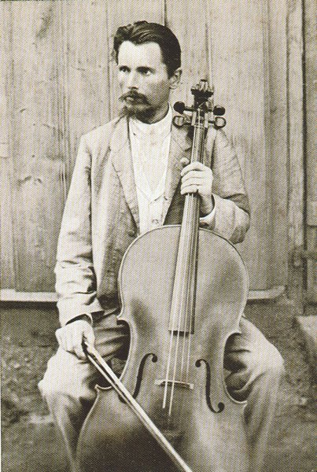
Įdomūs faktai apie Vincą Kudirką :
Neteko motinos būdamas vos dešimties metų.
Gražiai grojo, piešė, mėgo meną.
Išmestas iš „Seinų” kunigų seminarijos „dėl pašaukimo stokos”.
Sirgo tuo metu nepagydoma liga džiova.
Buvo linkęs į lenkišką kultūrą.
Paskutinį gyvenimo dešimtmetį paskyrė kūrybai
Savo straipsniuose ragino žmones gydytis tik pas profesionalius gydytojus ,ne kunigus ir ne pas burtininkus.

Slide 4
KONTEKSTAS:
Po 1863m. Sukilimo Lietuvoje prasidėjo visuotinis gyventojų rusinimas: uždrausta spauda lotyniškais rašmenimis, lietuviškos mokyklos (pradinės).
Ši caro priespauda tik suaktyvino visuomeninę lietuvių veiklą.
MOTIEJUS VALANČIUS užsiėmė švietėjiška veikla, organizavo lietuviškų knygų spausdinimą , į Lietuvą atgabenti lietuviški raštai skatino valstiečių tautinį sąmoningumą.
XIXa. pab. Ne vienas Lietuvos šviesuolis visuomeninį darbą suprato kaip įsipareigojimą, svarbesnį nei asmeninės gerovės siekis. (Tokiu požiūriu vadovavosi ir V.Kudirka)

Slide 5
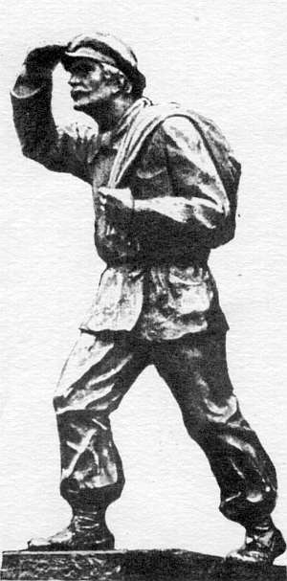
Išsilavinusi jaunuomenė ėmė sąmoningai vengti lenkų kalbos suvokdama, kad tauta gali išlikti tik kurdama kultūrą gimtąja kalba!
Tuo laikotarpiu subrendo tautiniam darbui pasiryžusių aktyvistų karta : J.Basanavičius, V.Kudirka, Jonas Mačiulis-Maironis, Juozas Tumas-Vaižgantas

Slide 6
Poeto „atsivertimas” iš lenkiškos kultūros į lietuvišką:
Kudirkos prisiminimuose rašoma, kad dažnas XIXa. Šviesuolis išgyveno tapatybės dramą: gėdijosi lietuviškos kilmės, o lenkiškoji kultūra jam atrodė vienintelė verta mokslus einančio žmogaus.
! Panašiai jautėsi ir V.Kudirka, tačiau Lietuvos balsą jam padėjo išgirsti kitų šalių tautiniai sąjūdžiai, Jono Basanavičiaus „Aušra”.

Slide 7
„Žiūriu — pirmame puslapy stovi Basanavičius. ‘Pranašas’ — pagalvojau tada apie Basanavičių jau lietuviškai. Ėmiau skubiai vartyti ‘Aušrą’ ir...neatmenu jau visko, kas paskiau su manim darėsi...
Tiek pamenu, kad atsistojau, nuleidau galvą, nedrįsdamas pakelti akių į savo kambarėlio sienas... rodos, girdėjau Lietuvos balsą, sykiu apkaltinantį, sykiu atleidžiantį... o tu, paklydėli, kur iki šiol buvai? Paskui pasidarė man taip graudu, kad, apsikniaubęs and stalo, apsiverkiau. Gaila man buvo tų valandų, kurios negrąžinamai išbrauktos iš mano gyvenimo, kaip lietuvio, ir gėda, kaip ilgai buvau apgailėtinu pagedėliu... Po to pripildė mano krūtinę rami, smagi šiluma, ir, rodos, naujos pajėgos pradėjo rastis... Rodos, užaugau išsyk, ir tas pasaulis jau man per ankštas... Pajutau save didžiu, galingu, pasijutau lietuvis esąs”

Slide 8
Visuomeninė veikla:
Visą gyvenimą skyrė lietuvių tautai žadinti, šviesti, siekė Lietuvoje skleisti europietiškus demokratiškus principus.
Siekė apsišvietusius lietuvius įtraukti į kultūrinę veiklą, daug jėgų atidavė ugdydamas Lietuvos valstiečius, stiprindamas jų pasitikėjimą.
Skatino kitataučius svarstyti mūsų tautos valstybingumo klausimus.
Atsisakė populiarios ir pelningos gydytojo profesijos, beveik visas savo pajamas skyrė „Varpo” leidybai.
Rašė spaudos draudimo metais, rizikuodamas pakliūti į priešiškas CARO rankas.

Slide 9

Kudirka ragino priešintis neteisybei, bet iš pradžių, reikėjo išmokti apie ją viešai kalbėti. Kviesdamas lietuvius rašyti į „Varpą” aktualiais klausimais teigė:
„Reikalingumas tokių žinių labai aiškus: lietuviai turi pažinti Lietuvą. Kiekvienas iš mūsų turi žinoti, kur lietuvis verkia, o kur džiaugiasi, kur vargsta, o kur turtuose , kur apleistas ir nuskriaustas, o kur liuosas ir laimingas, idant matytume, katrą brolį reikia gelbėti, o nuo katro prašyti pagelbos; turime žinoti jausmus, mislis (mintis) ir darbus visų lietuvių, idant aišku būtų, ant ko galima remtis, norint apginti savo tėvynę ir suteikti jai laimę.”

Slide 10
KŪRYBA :
Eilėraštis „Labora!”
Eilėraštis parašytas universiteto baigimo proga, kai Kudirka gavo daktaro laipsnį ir jau buvo pradėjęs jausti pirmuosius džiovos simptomus.
Tai – oratorinis eilėraštis. Jaunas žmogus primygtinai skatinamas dirbti „sėk pasėlio grūdus”.
Darbas visuomenei reikalauja sąmoningumo apsisprendimo, ryžto, todėl svarbu ne gėrėtis kilniais idealais, o jais gyventi : „Siek idealo, tik doro ir aukšto.”
Poetas perspėja : lengva idealus iškeisti į trupinį aukso , gardaus valgio šaukštą, bet toks gyvenimas yra menkas ir tuščias.

Slide 11
Labora!
Kol jaunas, o broli, sėk pasėlio grūdus
Ir dirvos ne’pleiski! Tuomet, kada jausi,
Kaip kūns ima stingti, dvasia jau susnūdus,
Vėlu juk prie darbo: nesėsi – nepjausi.
Kol dega krūtinėj šventa ugnis toji,
Kur traukia prie darbo ir duoda tiek vieko,
Jog menkas ir silpnas net milžinu stoji,
O, dirbk, idant neitų ugnis ta ant nieko!
O jeigu apilsi sunkiam darbe savo
Ir, nykstant spėkoms jau, nuliūsi, nerimsi,
Tai žvilgtelk ant darbo jaunų draugų tavo -
Vienoj akimirkoj iš naujo atgimsi.
Kol da idealais, brol, besigėrėsi,
Siek prie idealo, tik doro ir aukšto,
O skubink! Paskui tu… jų išsižadėsi
Dėl trupinio aukso, gardaus valgio šaukšto.
Gyvenimo knygą skaityk laps į lapą,
Nestodams, kad kartais, į tinginius kliuvęs,
Tu nesupelytum ir neitum į kapą
Be likusio ženklo, kad žmogumi buvęs.

Slide 12
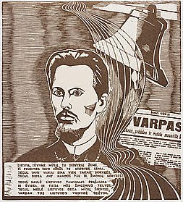
„Varpas”
Parašytas pirmajam „Varpo” numeriui
Varpas – savimonės žadintojas, įsakmiai kviečiantis lietuvius prie tautinio darbo : kiekvienas posmas baigiamas raginimu „Kelkite, kelkite, kelkite...”
„Liepimu aukščiausiu” Kudirkos varpas siunčia žinią, kad reikia nuolat ugdyti žmonių tautiškumą, kelti juos veikliam gyvenimui, įkvėpti, kurti tėvynę savo pastangomis.

Slide 13
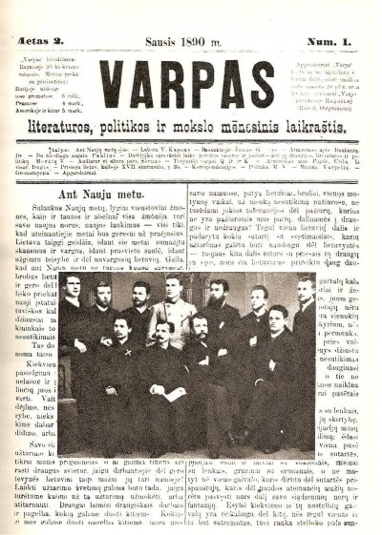
V.Kudirkos redaguojamas laikraštis „Varpas” propagavo pozityvumo idėjas, skatino ekonominį, kultūrinį visuomenės švietimą, pažangų ūkininkavimą, darbą visų labui.
Šis leidžiamas laikraštis buvo didelis žingsnis Lietuvos valstybingumui, nes jame pateiktas kritiškas žvilgsnis į tikrovę ir pastangos ją taisyti padėjo kurti modernią lietuvių tautą.

Slide 14
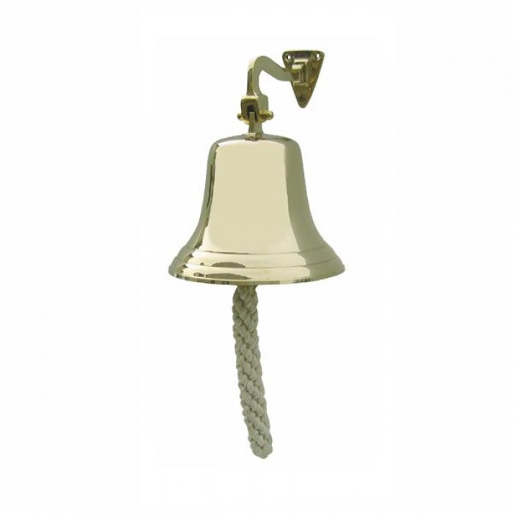
Varpas
Kad rytą saulė spinduliu pirmiausiu
Apreiškė žemei tekėjimą savo,
Užgaudė varpas liepimu aiškiausiu,
Tarytum jisai žmogaus lūpas gavo:
Kelkite, kelkite, kelkite, kelkite…
Tuoj darbininkai visi suknibždėjo
Lyg gyventojai užgauto skruzdyno
Ir kasdieniniai darbai prasidėjo
Žmonių lizduose ir ant lauko gryno.
Kelkite, kelkite, kelkite, kelkite…
Varpas da garsiau ir da aiškiau gaudžia,
O graudus balsas veržiasi per orą.
Dėl ko nebaigia savo dainą graudžią?
Tinginius prikelt turi tikrą norą.
Kelkite, kelkite. kelkite. kelkite…
Tai skambink, ,,Varpe”! tegul gaudims tavo
Išilgai, skersai eina per Lietuvą!
Budink ir šauki graudžiu balsu savo,
O tas šaukimas perniek tenežūva!
Kelkite, kelkite, kelkite. kelkite…
Kas darbininkas ir kas dirbti gali,
Ant tavo balso prie darbo teimas!
O kur atrasi tinginį miegalį,
Tegul neliaudams jį budin gaudimas:
Kelkite, kelkite. kelkite, kelkite…

Slide 15

„Tautiška Giesmė”
Sukurta laikraščio „Varpas” dešimtmečiui pažymėti.
Šis eilėraštis tarsi testamentas, palaiminimas, peržegnojimas, kuris apvainikuoja Vinco Kudirkos kūrybą.

Slide 16


  Lietuva, Tėvyne mūsų
  Tu didvyrių žeme,
  Iš praeities Tavo sūnūs
  Te stiprybę semia.
  Tegul Tavo vaikai eina
  Vien takais dorybės
  Tegul dirba Tavo naudai
  Ir žmonių gėrybei.
  Tegul saulė Lietuvoj
  Tamsumas prašalina,
  Ir šviesa, ir tiesa
  Mūs žingsnius telydi.
  Tegul meilė Lietuvos
  Dega mūsų širdyse,
  Vardan tos Lietuvos
  Vienybė težydi!

Slide 17
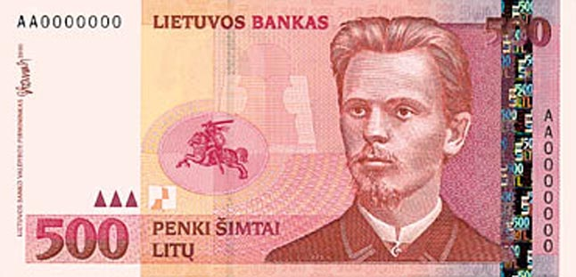
Per savo neilgą gyvenimą, iš kurio kūrybai paskyrė tik paskutinį dešimtmetį. Vincas Kudirka paliko ryškius veiklos pėdsakus ir tapo neginčijamu tautinės kultūros herojumi.
(Chrestomatijos IIdalis, 199pasl.)
V.Kudirka savo gyvenimo prasmę suprato kaip darbą tautai.
Siekė išauklėti tobulą žmogų- dorą, mylintį tėvynę ir savo artimą.

Slide 18

AČIŪ už dėmesį

